Slide 1
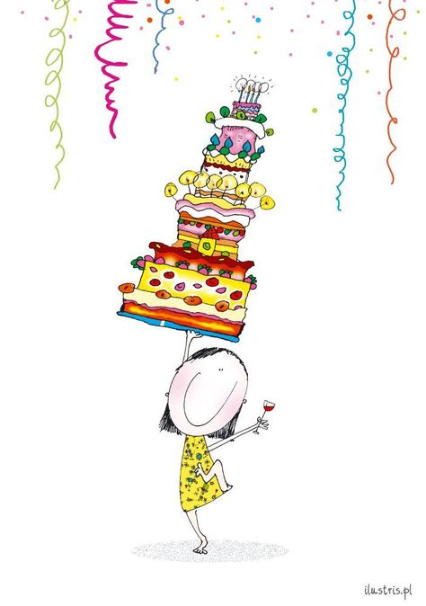
Us desitgem MOLTES FELICITATS a tothom que durant aquest mes de JUNY ha fet o farà anys!!!
Axel Conde
Mònica Gasulla
Óscar Gutiérrez
Martí Osuna
Molts petons i 11 estirades d’orelles!!!
https://www.youtube.com/watch?v=4vLyqzOr14g

